Slide 1
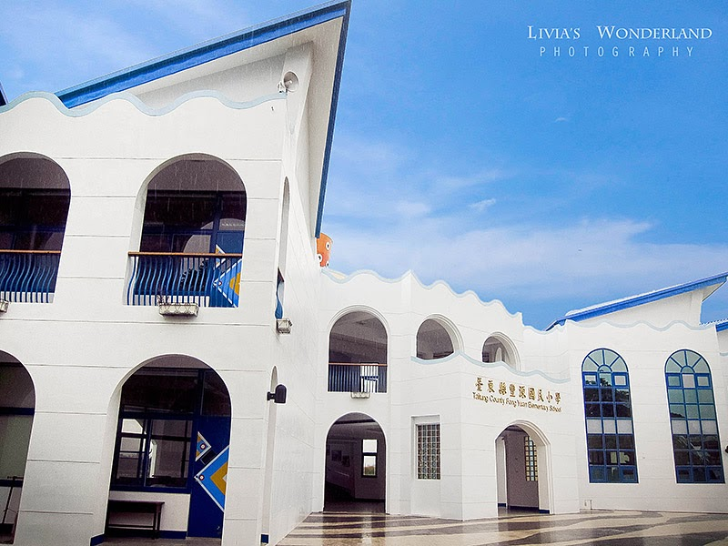
國民中小學校園 安全衛生基礎-1
講師：劉克康
111年11月

Slide 2
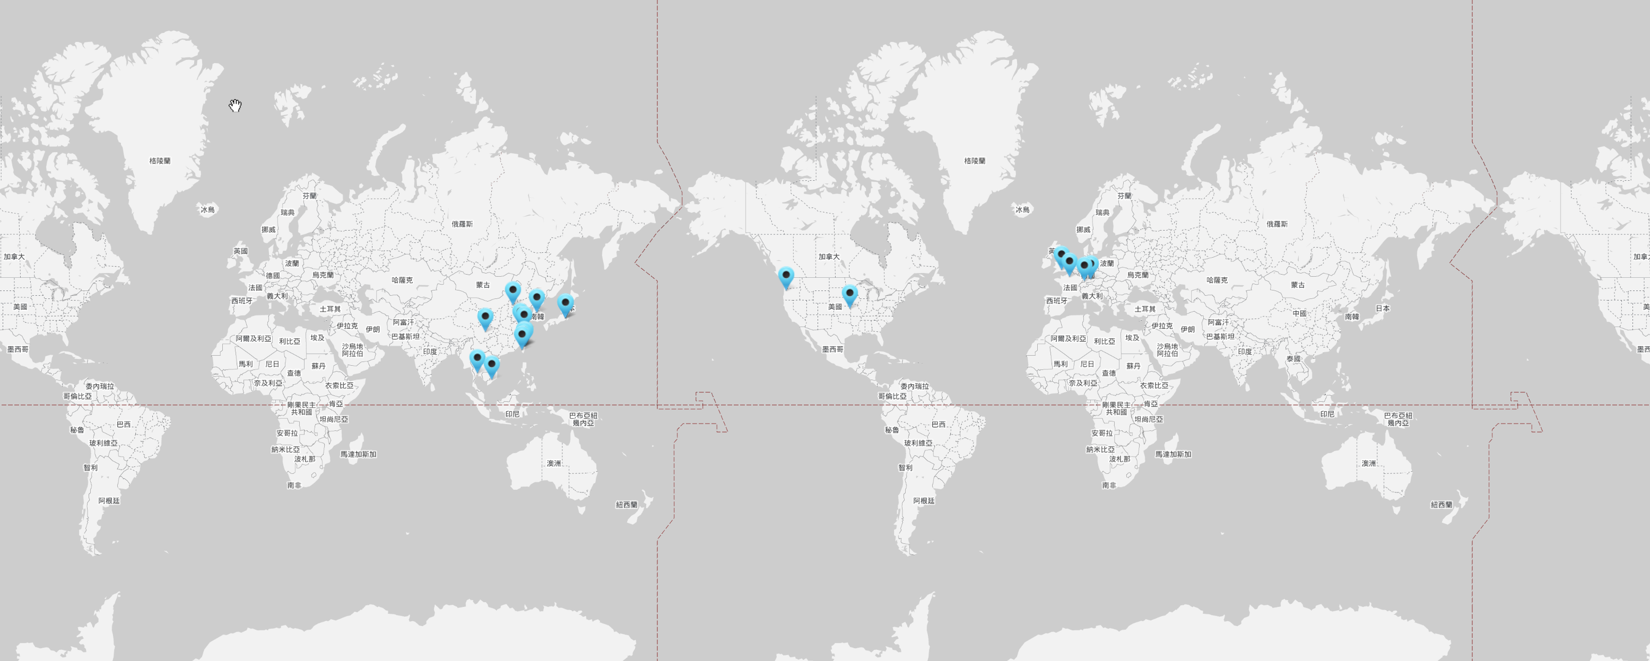
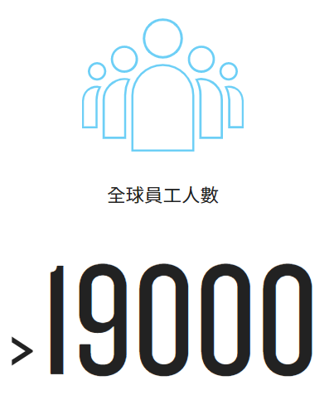
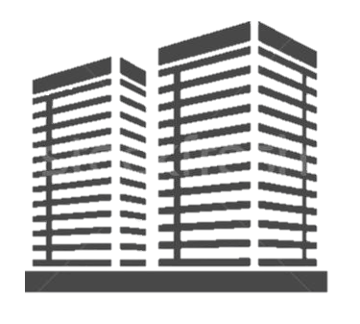
電子製造業廠
安全衛生管理師
主要負責承攬管理
研發總部位在美國
生產基地在台灣
台灣總員工數約8,000人
台灣
總機構
汐止辦公室
T1
T2
T3
T5
新店辦公室

Slide 3
感謝與引用來源
本次訓練教材圖片引用：
南區職業安全衛生中心訓練教材
高雄市政府勞工局勞動檢查處訓練教材
新聞媒體報導內容

Slide 4
研習目的
◼校園安全衛生基礎。
◼相關法規。

Slide 5
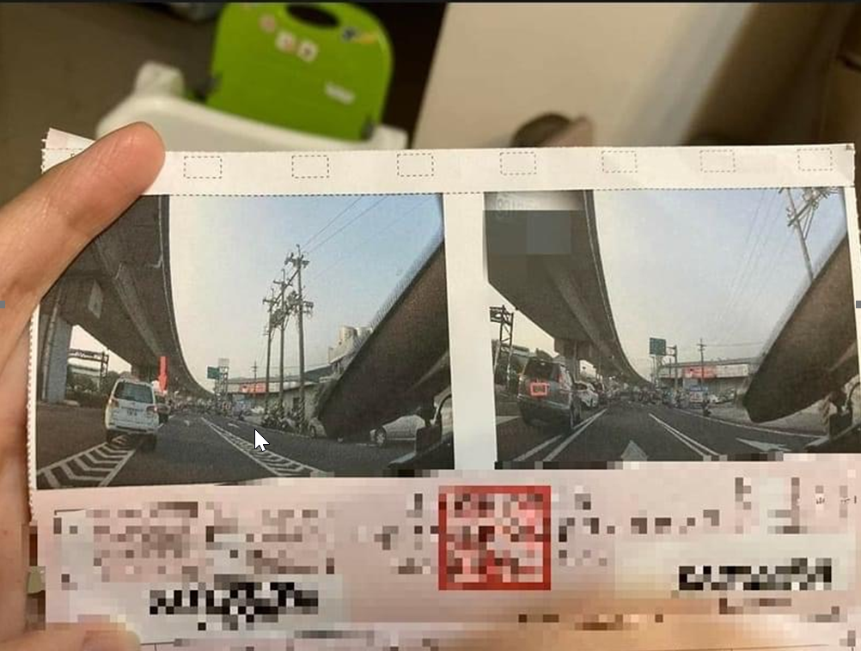
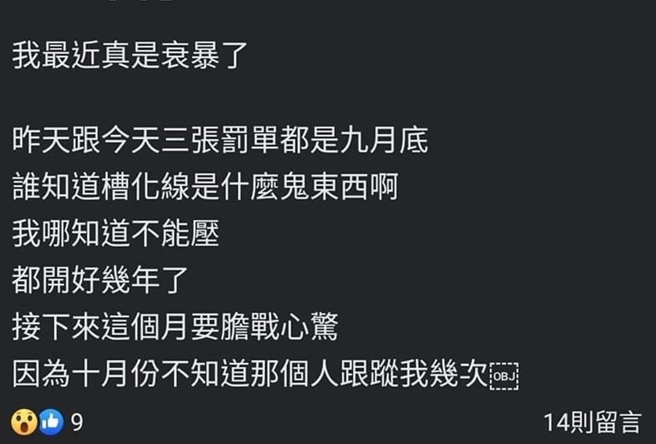
破題
關鍵字
法規鑑別的重要性
隨時掌握法規更新的消息，確保適法性

Slide 6
課程內容
職業安全衛生法
安全衛生自主管理
自動檢查
校園危害辨識

Slide 7
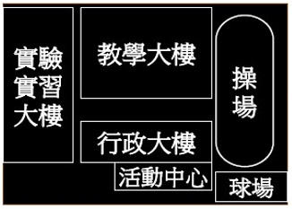
適用範圍
職業安全衛生法全面適用
1.對像：工作者
2.場所：各級學校全校區

Slide 8
(103年7月3日施行。)---部分例外排除、例如政府機關之公務員等。
102年7月3日新公告「職業安全衛生法」，適用各業。
職業安全衛生法第1條：為防止職業災害，保障工作者安全及健康，特制定本法；其他法律有特別規定者，從其規定。(工作者:指勞工、自營作業者及其他受工作場所負責人指揮或監督從事勞動之人員)
職業安全衛生法第2條對於「雇主」的定義；指事業主或事業之經營負責人。(在學校是指校長)
職業安全衛生法第32條 雇主對勞工應施以從事工作 與預防災變所必要之安全衛生教育及訓練。

Slide 9
教育部105年9月23日
臺教資(六)字第1050133469號函
主旨:請持續依職業安全衛生法及相關子法規定推動校園安全衛生管理工作，以保障校園人員之安全及健康，請查照。
說明二:
請學校依法設置安全衛生組織、人員及推動職業安全衛生業務，並請各直轄市及縣市政府督導主管之學校落實職業安全衛生法及相關法規規定。

Slide 10
9

Slide 11
什麼是安全
為防止職業災害，
保障工作者安全

Slide 12
什麼是衛生
國際勞工局與世界衛生組織聯合會曾對職業衛生做以下的定義：「從事於所有職業的人的生理上、精神上及社會福祉，應使之增進至最高度，且須維持下去。因各種作業條件所發生的疾病，要防範於未然。
職業衛生簡稱：職業病

Slide 13
職安法上路了
「職業安全衛生法」，於103年7月3日起
正 式上路施行。適用範圍從指定行業擴大到所有行業，保障對象擴大至各業所有工作者

Slide 15
職業安全衛生法
立法目的(第1條)
為防止職業災害，保障工作者安全及健康，特制定本法；其他法律有特別規定者，從其規定。
職業災害(第2條)
指因勞動場所之建築物、機械、設備、原料、材料、化學品、氣體、蒸氣、粉塵等或作業活動及其他職業上原因引起之工作者疾病、傷害、失能或死亡。

Slide 16
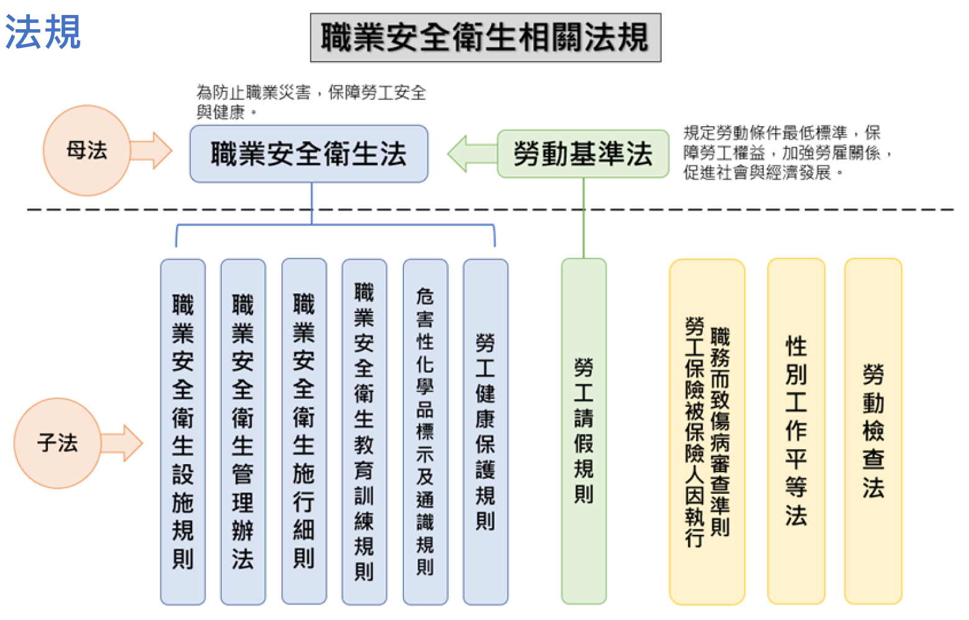

Slide 17
11

Slide 19
勞工
指
受僱、
從事工作、
獲致工資者。

Slide 20
自營作業者
指獨立從事勞動或技藝工作，
獲致報酬，
且未僱用有酬人員幫同工作者。

Slide 21
其他受工作場所負責人指揮或監督從事勞動之人員。
指與事業單位無僱傭關係，
於其工作場所從事勞動或
以學習技能、接受職業訓練為目的從事勞動之工作者。

Slide 23
母法
子法

Slide 24
職業安全衛生法第5條
雇主使勞工從事工作，應在合理可行範圍內，採取必要之預防設備或措施，使勞工免於發生職業災害。
機械、設備、器具、原料、材料等物件之設計、製造或輸入者及工程之設計或施工者，應於設計、製造、輸入或施工規劃階 段實施風險評估，致力防止此等物件於使用或工程施工時，發生職業災害。

Slide 25
職業安全衛生法第6條第1項
雇主應
罰3-30萬

Slide 26
職業安全衛生法第6條第2項
雇主對下列事項，應妥為規劃及採 取必要之安全衛生措施：
一、重複性作業等促發肌肉骨骼 疾病之預防。
(人因性危害防止計畫)
二、輪班、夜間工作、長時間工 作等異常工作負荷發疾病之預防(異常工作負荷促發疾病預防計畫)
三、執行職務因他人行為遭受身 體或精神不法侵害之預防。(執行職務遭受不法侵害預防計畫)
四、避難、急救、休息或其他為保護勞工身心健康之事項。
前二項必要之安全衛生設備與措施之標準及規則，由中央主管機關定之
違反經通知限期改善，屆期未改善處新臺幣3萬元以上15萬元以下罰鍰。

Slide 27
人因性危害預防
第 324-1 條
雇主使勞工從事重複性之作業，為避免勞工因姿勢不良、過度施力及作業頻率過高等原因，促發肌肉骨骼疾病，應採取下列危害預防措施，作成執行紀錄並留存三年：
一、分析作業流程、內容及動作。
二、確認人因性危害因子。
三、評估、選定改善方法及執行。
四、執行成效之評估及改善。
五、其他有關安全衛生事項。
前項危害預防措施，事業單位勞工人數達一百人以上者，雇主應依作業特性及風險，參照中央主管機關公告之相關指引，訂定人因性危害預防計畫，並據以執行；於勞工人數未滿一百人者，得以執行紀錄或文件代替。

Slide 28
過勞預防
第 324-2 條
雇主使勞工從事輪班、夜間工作、長時間工作等作業，為避免勞工因異常工作負荷促發疾病，應採取下列疾病預防措施，作成執行紀錄並留存三年：
一、辨識及評估高風險群。
二、安排醫師面談及健康指導。
三、調整或縮短工作時間及更換工作內容之措施。
四、實施健康檢查、管理及促進。
五、執行成效之評估及改善。
六、其他有關安全衛生事項。
前項疾病預防措施，事業單位依規定配置有醫護人員從事勞工健康服務者，雇主應依勞工作業環境特性、工作形態及身體狀況，參照中央主管機關公告之相關指引，訂定異常工作負荷促發疾病預防計畫，並據以執行；依規定免配置醫護人員者，得以執行紀錄或文件代替。

Slide 30
機械、設備、器具源頭安全管理(第7-9條)
雇主對於中央主管機關指定之機械、設備或器 具，其構造、性能及防護非符合安全標準者，不得產製運出廠場、輸入、租賃、供應或設置。
對於未經型式驗證合格之產品或型式驗證逾期者，不得使用驗證合格標章或易生混淆之類似標章揭示於產品。
中央主管機關或勞動檢查機構，得對公告列入應實施型式驗證之產品，進行抽驗及市場查驗，業者不得規避、妨礙或拒絕。

Slide 31
安全標示
驗證合格標章

Slide 32
11.金屬材料加工用車床（含數值 控制車床）與金屬材料加工用加工中心機（含搪床、銑床、傳送機）

Slide 34
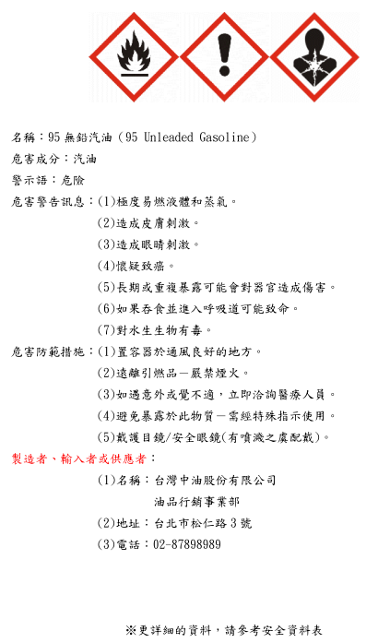
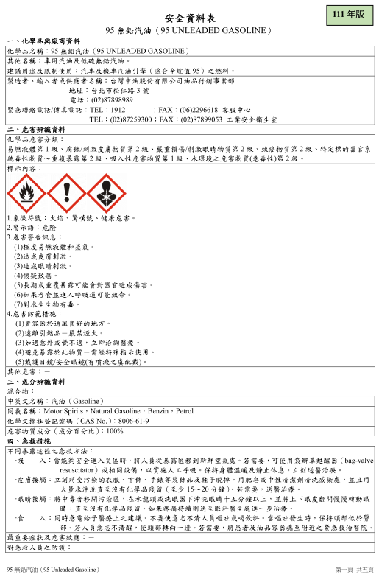
化學品管理 第10~15條
雇主對於具有危害性之化學品，應予標示製備清單及揭示安全資料表，並採取必要 之通識措施。
製造者、輸入者或供應者，提供前項化學 品與事業單位或自營作業者前，應予標示 及提供安全資料表；資料異動時，亦同。
(增訂化學品製造、輸入或供應者標示及提供安全資料表之義務)

Slide 35
危險性之機械或設備管理(第16、24條)
雇主對於經中央主管機關指定具有危險性之機械 或設備，非經勞動檢查機構或中央主管機關指定 之代行檢查機構檢查合格，不得使用；其使用超 過規定期間者，非經再檢查合格，不得繼續使用。
中央主管機關指定具有危險性機械或設備之操作人員，雇主應僱用經中央主管機關認可之訓練或經技能檢定之合格人員充任之。
處新臺幣3萬元以上30萬元以下罰鍰

Slide 36
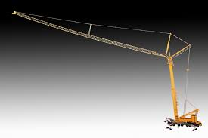
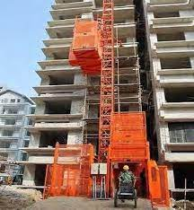
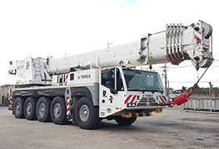
危險性之機械或設備
上述之機械或設備未經檢驗合格不得使用

Slide 37
*

Slide 38
體格檢查、健康檢查(第20條~22)
僱用勞工時，應施行體格檢查。
對在職勞工應施行下列健康檢查：
一般健康檢查。
從事特別危害健康作業者之特殊健康檢查。
經中央主管機關指定為特定對象及特定項目之健康檢查。
勞工對於第一項之檢查，有接受之義務。

Slide 39
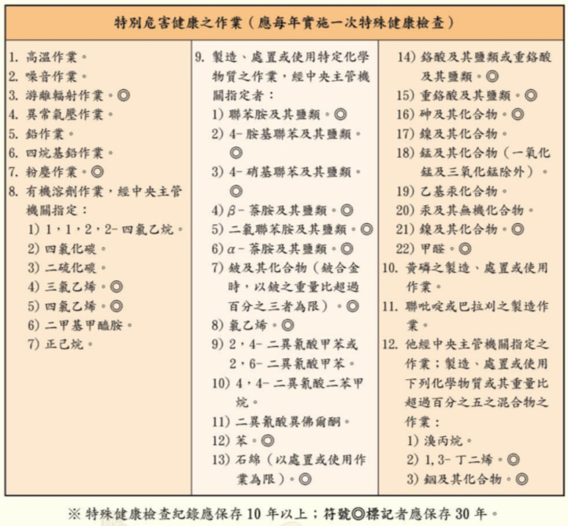
從事特別危害健康作業者之特殊健康檢查
資料來源:臺中市勞動檢查處手冊

Slide 41
承攬(1)：職業災害補償、賠償責任(第25條)
事業單位以其事業招人承攬時，其承攬人就承攬部分負本法所定雇主之責任；原事業單位就職業災害補償仍應與承攬人負連帶責任。再承 攬者亦同 。
原事業單位違反本法或有關安全衛生規定，致承攬人所僱勞工發生職業災害時，與承攬人負連帶賠償責任。再承攬者亦同。
以其事業交付承攬（原事業單位）之認定：
事業係指「反複從事 一項經濟活動」、「以一定之場所為業，從事營運之一體」，而事業單位係指「僱用勞工從事工作之機構」。事業單位將其事業之全部或一部分交付承攬，有關是否屬其「事業」之認定，以該事業單位之實際經營內容、經常業務活動及所必要之輔助活動為範圍，且不以登記之營業項目為限。

Slide 42
承攬(2)：危害告知義務(第26條)
事業單位以其事業之全部或一部分交付承 攬時，應於事前告知該承攬人有關其事業工作環境、危害因素暨本法及有關安全衛 生規定應採取之措施。
交付再承攬時，承攬人亦應依前項規定告知再承攬人。
⚫違反處新臺幣3萬元以上15萬元以下罰鍰。
事前告知，應以書面為之，或召開協商會議並作成紀錄。(細則36)

Slide 43
承攬(3)：共同作業承攬管理(第27~28條)
事業單位與承攬人、再承攬人分別僱用勞工共同作業時：
設置協議組織，並指定工作場所負責人，擔任 指揮、監督及協調之工作。
工作之連繫與調整。
工作場所之巡視。
相關承攬事業間之安全衛生教育之指導及協助。
其他為防止職業災害之必要事項。
事業單位分別交付二個以上承攬人共同作業而未參與共同 作業時，應指定承攬人之一負前項原事業單位之責任。
違反27條，處新臺幣3萬元以上15萬元以下罰鍰。

Slide 45
強化少年勞工保護(第29條)
雇主不得使未滿18歲者從事危險性或有害性工作違反處1年以下有期徒刑、拘役或科或併科新臺幣18萬元以下罰金。
未滿18歲者從事第1項以外之工作，經第20條或第22條之醫師評估結果，不能適應原有工作者，雇主應參採醫師之建議，變更其作業場 所、更換工作或縮短工作時間，並採取健康管理措施。
違反處新臺幣3萬元以上15萬元以下罰鍰。

Slide 46
母性保護(第30~31條)
雇主不得使妊娠中之女性勞工從事危險性或有害性工作。
違反處1年以下有期徒刑、拘役或科或併科新臺幣18萬元以下罰金。
雇主不得使分娩後未滿一年之女性勞工從 事下列危險性或有害性工作。
違反處1年以下有期徒刑、拘役或科或併科新臺幣18萬元以下罰金。

Slide 47
職業災害急救、分析(第37條1項)
事業單位工作場所發生職業災害，雇主應 即採取必要之急救、搶救等措施 ，並會同 勞工代表實施調查、分析及作成紀錄。
違反處新臺幣3萬元以上30萬元以下罰鍰

Slide 48
職業災害通報規定(第37條2項)
事業單位勞動場所發生下列職業災害之一者，雇主應於8小時內通報勞動檢查機構：
發生死亡災害。
發生災害之罹災人數在3人以上。
發生災害之罹災人數在1人以上，且需住院治療。
(不包含留院觀察)(經醫療機構診斷需住院治療者)
其他經中央主管機關指定公告之災害。
違反處新臺幣3萬元以上30萬元以下罰鍰。

Slide 49
安全衛生自主管理

Slide 50
職業安全衛生管理事項(第23條)
雇主應依其事業單位之規模、性質，訂定職業安全衛生管理計畫；並設置安全衛生組織、人員，實施安全衛生管理及自動檢查。
經通知限期改善，屆期未改善，處新臺幣3萬元 以上15萬元以下罰鍰。

Slide 51
一、職業安全衛生組織、人員之設置-1
職業安全衛生組織:包括職業安全衛生管理單位及職業安全衛生委員會。
103年7月3日以後新增事業屬第三類事業。

Slide 52
一、職業安全衛生組織、人員之設置-2
職業安全衛生人員包括職業安全衛生業務主管、職業安全管理師、職業衛生管理師及職業安全衛 生管理員。

Slide 53
一、職業安全衛生組織、人員之設置-3
職安署105年5月25日勞職綜1字第1050006290號函:
職業安全衛生法(下稱本法)於103年7月3日施行後，已適用於各業，考量新增適用本法之事業，其危害風險屬低度風險，爰105年2月19日修正之職業安全衛生管理辦法(下稱管理辦法)， 業將 新增適用本法之事業均納入第三類事業分類，自106年1月1日施 行。
管理辦法修正施行後，第三類事業之事業單位，其部分工作場 所如為前經指定適用勞工安全衛生法，且屬管理辦法所定之第 一類或第二類事業者（如公共行政業之從事廢棄物清除、處理、 廢（污）水處理事業之工作場所、教育訓練服務業之學校實驗 室、試驗室、實習工場之工作場所等）， 事業單位除原已依該 等部分工作場所之規模、風險，設管理單位及置職業安全衛生人員外，另應依其第三類事業之規模（得扣除所屬第一類或第 二類部分工作場所之勞工人數），再增置職業安全衛生人員。

Slide 54
一、職業安全衛生組織、人員之設置-4
-職業安全衛生委員會
適用第二條之一(事業單位第2類人數300人以上)及第六條第二 項(總機構第2類人數500人以上)規定之事業單位，應設職業安全衛生委員會。(管理辦法第10條)
委員會置委員七人以上，除雇主為當然委員及第五款規定者外，由雇主視該事業單位之實際需要指定下列人員組成：一、職業 安全衛生人員。二、事業內各部門之主管、監督、指揮人員。 三、與職業安全衛生有關之工程技術人員。四、從事勞工健康 服務之醫護人員。五、勞工代表。委員任期為二年，並以雇主 為主任委員，綜理會務。委員會由主任委員指定一人為秘書， 輔助其綜理會務。
第一項第五款之勞工代表，應佔委員人數三 分之一以上；事業單位設有工會者，由工會推派之；無工會組織而有勞資會議者，由勞方代表推選之；無工會組織且無勞資會議者，由勞工共同推選之。(管理辦法第11條)

Slide 55
一、職業安全衛生組織、人員之設置-7
-職業安全衛生人員之職責
職業安全衛生人員之職責(管理辦法5-1)
未置管理師或管理員之職業安全衛生業務主管
擬訂、規劃及推動安全衛生管理事項
置管理師或管理員之職業安全衛生業務主管
主管及督導安全衛生管理事項
職業安全(衛生)管理師或管理員
擬訂、規劃及推動安全衛生管理事項，並指導 有關部門實施

Slide 56
一、職業安全衛生組織、人員之設置-8
-職業安全衛生人員之職責
工作場所負責人及各級主管
– 依職權指揮、監督所屬執行安全衛生管理事項，並協調及指導有關人員實施。
職業安全衛生組織、人員、工作場所負責人及各級主管雇主應使其接受安全衛生教 育訓練。
安全衛生管理、教育訓練之執行，應作成紀錄備查。

Slide 59
職業安全衛生管理計畫(管理辦法12-1)
雇主應依其事業單位之規模、性質，訂定
職業安全衛生管理計畫。
要求各級主管及負責指揮、監督之有關人員執行。
勞工人數在30人以下之事業單位，得以安 全衛生管理執行紀錄或文件代替職業安全衛生管理計畫。
紀錄保存3年

Slide 60
於僱用勞工人數在三十人以下之事業單位得以執行紀錄或文件代 替勞工安全衛生管理計畫。

Slide 61
職業安全衛生管理規章(管理辦法12-2)
勞工人數在100以上之事業單位，應另訂定
職業安全衛生管理規章。
職業安全衛生管理規章:
– 事業單位為有效防止職業災害，促進勞工安全 與健康，所訂定要求各級主管及管理、指揮、監督等有關人員執行與職業安全衛生有關內容之內部管理程序、準則、或規範等文件。
(如OO公 司激勵獎懲準則、職災懲處要點等)

Slide 63
安全衛生工作守則(第34條)
雇主應依本法及有關規定會同勞工代 表訂定適合其需要之安全衛生工作守則，報 經勞動檢查機構備查後，公告實施。勞工對 於前項安全衛生工作守則，應切實遵行。
一、事業之安全衛生管理及各級之權責。
二、機械、設備或器具之維護及檢查。
三、工作安全及衛生標準。
四、教育及訓練。
五、健康指導及管理措施。
六、急救及搶救。
七、防護設備之準備、維持及使用。
八、事故通報及報告。
九、其他有關安全衛生事項。

Slide 64
在職教育訓練
每2年6小時
每2年12小時
每3年12小時

Slide 65
醫護人員
事業單位勞工人數在三百人以上或從事特別危害健康作業之勞工人數在五十人以上者，應視其規模及性質，分別依附表二與附表三所定之人力配置及臨場服務頻率，僱用或特約從事勞工健康服務之醫師及僱用從事勞工健康服務之護理人員（以下簡稱醫護人員），辦理勞工健 康服務。(勞工健康保護規則第3條)
事業單位勞工人數在五十人以上未達三百人者，應視其規模及性質，依附表四所定特約醫護人 員臨場服務頻率，辦理勞工健康服務。(勞工健康保護規則第4條)

Slide 68
急救人員
事業單位應參照工作場所大小、分布、危險狀況與勞工人數，備置足夠急救藥品及器 材，並置急救人員辦理急救事宜。但已具有急救功能之醫療保健服務業，不在此限。
前項急救人員應具下列資格之一，且不得有失聰、兩眼裸視或矯正視力後均在零點六 以下、失能及健康不良等，足以妨礙急救情形：
一、醫護人員。
二、經職業安全衛生教育訓練規則所定急救人員之安全衛生教育訓練合格。
三、緊急醫療救護法所定救護技術員。
第一項所定急救藥品與器材，應置於適當固定處所及保持清潔，至少每六個月定期檢 查。對於被污染或失效之物品，應隨時予以更換及補充。
第一項急救人員，每一輪班次應至少置一人；其每一輪班次勞工人數超過五十人者，每增加五十人，應再置一人。但事業單位有下列情形之一，且已建置緊急連線、通報或監視裝置等措施者，不在此限：
一、第一類事業，每一輪班次僅一人作業。
二、第二類或第三類事業，每一輪班次勞工人數未達五人。
急救人員因故未能執行職務時，雇主應即指定具第二項資格之人員，代理其職務。(健康保護規則第15條)

Slide 69
自動檢查

Slide 70
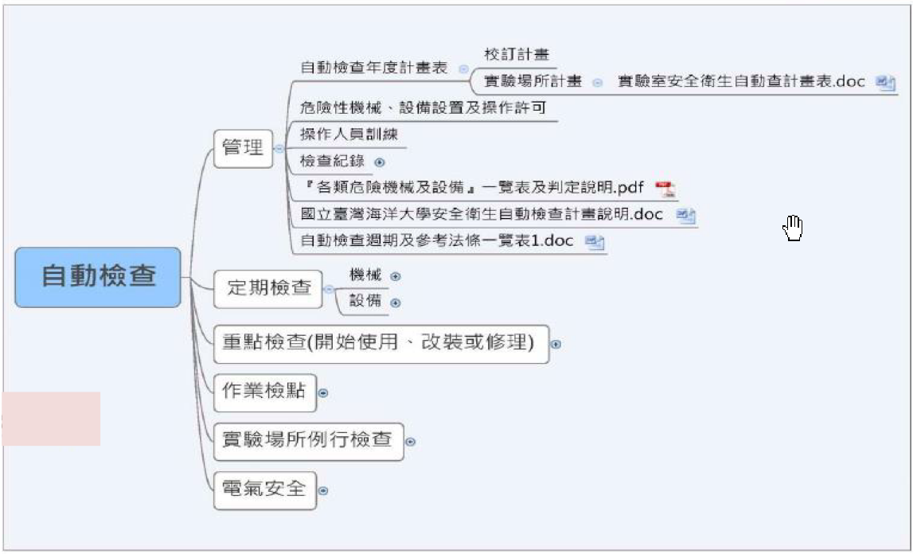
訂定自動檢查計畫(管理辦法79)
資料來源:國立海洋大學實驗場所安全衛生輔導說明會

Slide 72
自動檢查紀錄(管理辦法第80條)
雇主依第13條至第49條規定實施之定期檢查、重點檢查，應就下列事項記錄，並保存3年：
一、檢查年月日。
二、檢查方法。
三、檢查部分。
四、檢查結果。
五、實施檢查者之姓名。
六、依檢查結果採取改善措施之內容。

Slide 73
主要災害類型

Slide 74
危害預防 三步驟
辨識
評估
控制

Slide 75
被化學品噴濺

Slide 78
風險評估時，應從何處下手找尋危害源呢

Slide 79
第2 步評估風險及決定預防措施

Slide 81
風險評估技術指引-1

Slide 82
風險評估技術指引-2

Slide 85
第3步危害因子控制

Slide 86
危害因子控制
工程控制：改善作業環境，除去各種危害因子。
行政管理：以行政管理的方式減少人員暴露、辦理安全訓練，提高員工之工作安全意識與警覺，使能完全遵照安全工作程序作業。健康管理定期健康檢查有助於早期發現是否受到危害因子影響..標準作業程序..等
個人防護具：個人防護具是作業環 境危害預防之最後一道防線 。

Slide 88
職業安全衛生法管理制度建立
一、職業安全衛生組織、人員之設置
職業安全衛生管理單位、職業安全衛生委員會
職業安全衛生業務主管、管理師、管理員
二、一般安全衛生規範
職業安全衛生管理計畫及規章
安全衛生工作守則

Slide 89
職業安全衛生法管理制度建立
三、職業安全健康相關規範
人因性危害防止計畫、異常工作負荷促發疾病預防計畫、 執行職務遭受不法侵害預防計畫、女性勞工母性健康保 護計畫等四大計畫
四、作業檢點及自動檢查
五、危害性化學品管理
危害通識計畫、作業環境監測、危害性化學品分級管理
六、建置職業安全衛生管理系統

Slide 90
辨識校園
主要危害及預防

Slide 91
夏 季 高 溫 熱 危 害 預 防

Slide 92
設施規則第 324-6 條
雇主使勞工從事戶外作業，為防範環境引起之熱疾病，應視天 候狀況採取
下列危害預防措施：
一、降低作業場所之溫度。
二、提供陰涼之休息場所。
三、提供適當之飲料或食鹽水。
四、調整作業時間。
五、增加作業場所巡視之頻率。
六、實施健康管理及適當安排工作。
七、採取勞工熱適應相關措施。
八、留意勞工作業前及作業中之健康狀況。
九、實施勞工熱疾病預防相關教育宣導。
十、建立緊急醫療、通報及應變處理機制。

Slide 93
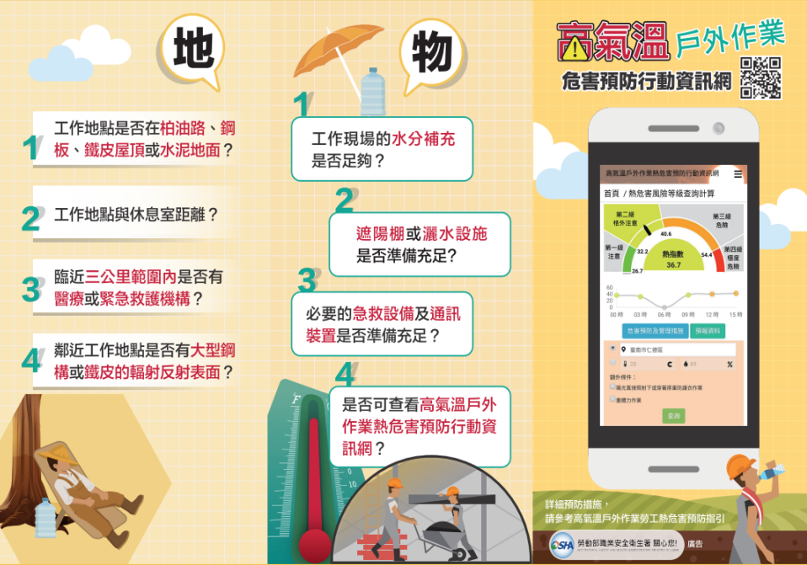

Slide 94
執行職務遭受不法侵害
職安法施行細則第 11 條
本法第六條第二項第三款所定執行職務因他人行為遭受身體或精神不法侵害之預防，為雇主避免勞工因執行職務，於勞動場所遭受他人之不法侵害行為，造成身體或精神之傷害，所採取預防之必要措施。
前項不法之侵害，由各該管主管機關或司 法機關依規定調查或認定。

Slide 95
近期新聞

Slide 96
職場不法侵害樣態
一、肢體攻擊(推、打、武器攻擊)
二、精神攻擊(脅迫、辱罵等)
三、斷絕人際關係(孤立、忽視)
四、要求過高(明顯不必要或不可能完成工作)
五、要求過低(不派工作)
六、過度介入私人事宜

Slide 97
相關規定-職場不法侵害暴力預防措施
職業安全衛生設施規則第324-3條
一、辨識及評估危害
二、適當配置作業場所
三、依工作適性適當調整人力
四、建構行為規範
五、辦理危害預防及溝通技巧訓練
六、建立事件之處理序程
七、執行成效之評估及改善

Slide 99
墜落、滾落預防

Slide 100
高處作業?
雇主對於高度在二公尺以上之工作場所邊緣及開口部份，勞工有遭受墜落危險之虞者，應設有適當強度之圍欄、握把、覆蓋等防護措施。雇主為前項措施顯有困難，或作業之需要臨時將圍欄等拆除，應採取使勞工使用安全帶等防止因墜落而致勞工遭受危險之措施。(設224)
雇主對於在高度二公尺以上之處所進行作業，勞工有墜落之虞者，應以架設施工架或其他方法設置工作台。但工作台之邊緣及開口部分等，不在此限。(設225)
雇主對於在高度二公尺以上之高處作業，勞工有墜落之虞者，應使勞工確實使用安全帶、安全帽及其他必要之防護具。但經雇主採安全網 等措施者，不在此限。(設281)
雇主對於高度二公尺以上之工作場所，勞工作業有墜落之虞者，應訂定墜落災害防止計畫，依下列風險控制之先後順序規劃，並採取適當墜落災害 防止設施((營17)
雇主對於高度二公尺以上之屋頂、鋼樑、開口部分、階梯、樓梯、坡 道、工作臺、擋土牆、擋土支撐、施工構臺、橋樑墩柱及橋樑上部 結構、橋臺 等場所作業，勞工有遭受墜落危險之虞者，應於該處設 置護欄、護蓋或安 全網等防護設備。(營19)

Slide 102
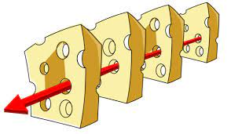
何謂意外事故(accident)？
NSC定義：美國國家安全協會(NSC)
意外事故是常常會造成無意的傷害、死亡或財產損失，一連串事件中發生的事件。
此定義包含兩個意義：
意外事故會造成無意的（與有意的相反）傷害、死亡或財產損失。
意外事故是在一連串（有關聯，有因果關係的）事件中發生的。
起司理論

Slide 106
資料來源https://news.ltn.com.tw/news/society/breakingnews/1950160

Slide 107
某校
採光罩，你會踩上 去嗎?

Slide 109
「墜落、滾落」
設於二樓之升旗台
女兒牆高度不足
頂樓穿越通道未設護欄

Slide 111
「墜落、滾落」
高差超過2公尺
未設護攔
高差超過2公尺
未設護攔

Slide 114
111.01.17
從事屋頂浪板更換作業墜落

Slide 117
職業安全衛生設施規則 第 224 條
雇主對於高度在2公尺以上之工作場所邊緣及開口部份，勞工有遭受墜落危險之虞者，應設有適當強度之圍欄、握把、覆蓋等防護措施。
雇主為前項措施顯有困難，或作業之需要臨時將圍欄等拆除，應採取使勞工使用安全帶等防止因墜落而致勞工遭受危 險之措施。

Slide 119
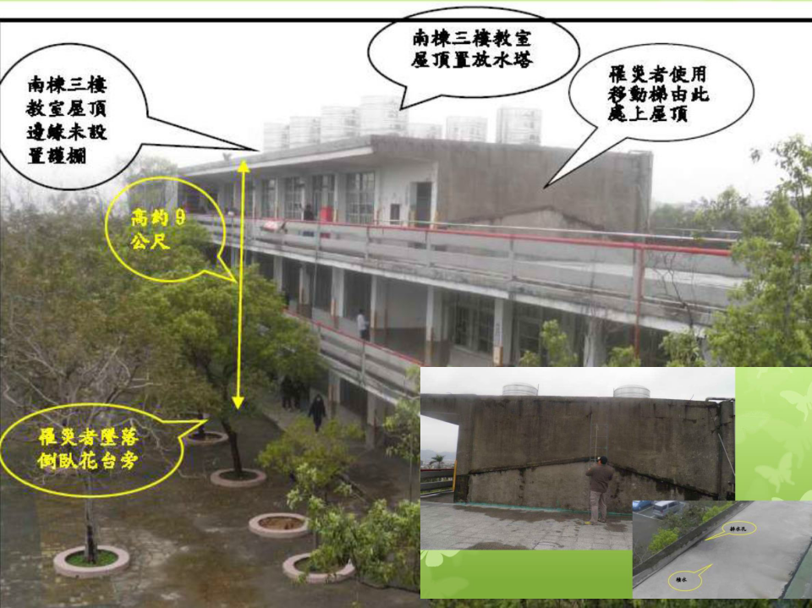

Slide 121
常見合梯、移動梯問題
影片取自網路

Slide 122
職業安全衛生設施規則第 229 條
雇主對於使用之移動梯，應符合下列之規定：
一、具有堅固之構造。
二、其材質不得有顯著之損傷、腐蝕等現象。
三、寬度應在三十公分以上。
四、應採取防止滑溜或其他防止轉動必要措施。

Slide 127
職業安全衛生設施規則第 230 條
雇主對於使用之合梯，應符合下列規定： 一、具有堅固之構造。
二、其材質不得有顯著之損傷、腐蝕等。
三、梯腳與地面之角度應在75度以內，且兩梯腳間有 金屬等硬質繫材扣牢，腳部有防滑絕緣腳座套。
四、有安全之防滑梯面。
雇主不得使勞工以合梯當作二工作面之上下設備使 用，並應禁止勞工站立於頂板作業。

Slide 131
106年8月校園修剪樹木，使用合梯站立於頂板摔落

Slide 132
108年12月校園修剪樹木，使用合梯墜落
3.2公
尺

Slide 133
104/4/15上午11時左右，○○國小工友爲幫學生撿球，使用移動梯攀爬該校活動中心控制室上方平台，於下樓梯時不慎墜落至地面，造成頭部(左前額)受傷縫針 。

Slide 134
機捲
械夾
災害預防

Slide 135
機械設備有基本運動方式
成型

Slide 136
機械設備有哪些操作點、捲入點?

Slide 137
機械安全基本觀念

Slide 138
本質安全
人比機械容易造成失誤，故系統在本質上 應具備「一旦人失敗時仍能保持其安全性」 即所謂「本質安全」，如設計安全機械或加裝安全裝置，控制電路等。

Slide 139
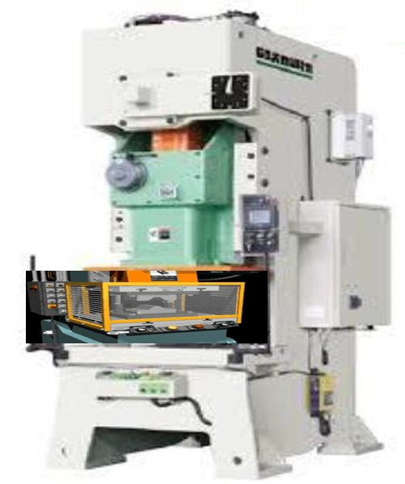
機械安全防護原則
消除危險—本質安全
遠離危險—採用自動進退料
隔離危險—裝設護圍、護罩
危險預警—設置光電感應式
避開危險—採取拉開式、掃除式
限制式機構
避免受傷—使用防護器具
降低受傷程度—急救或是緊急應變措施

Slide 140
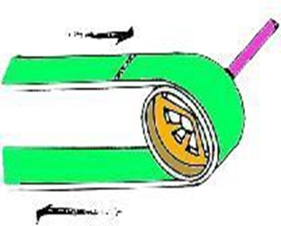
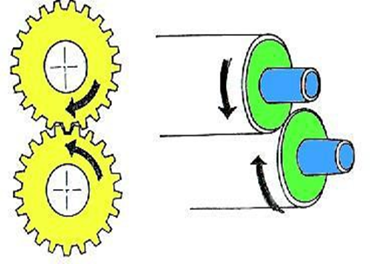
機械安全防護之目的
防止人體與機械設備的操作點、捲入點及運動機件等直接接觸，以免造成傷害。
防止人員被機械操作產生的飛屑、火花或其他可能斷裂的物料與零件擊傷。
防止機械失效、電氣失效時所造成的傷害。
防止人員因如疲倦或疏忽等因素，造成的意外傷害。
保護勞工免於機械危害，任何機械所引發之危害予以控制、防護、消除。

Slide 141
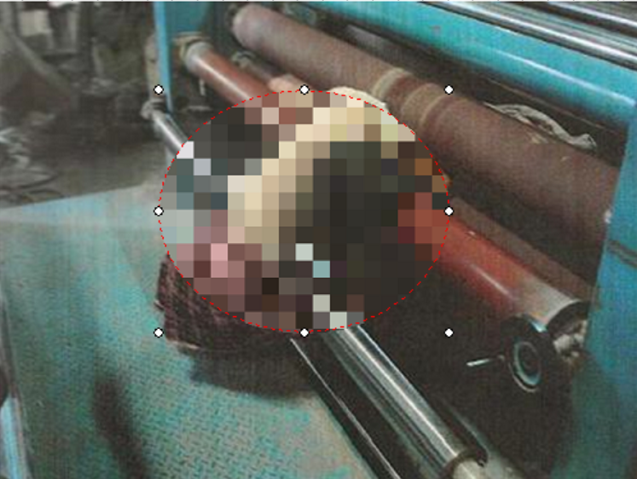
記住:轉動機器會咬人

Slide 146
職業安全衛生法重點
職業安全衛生法+施行細則
職業安全衛生設施規則
機械設備器具安全標準
起重升降機具安全規則
鍋爐及壓力容器安全規則
職業安全衛生管理辦法
職業安全衛生教育訓練規則

Slide 147
預防職災一般責任(職安法5)
雇主使勞工從事工作，應在合理可行範圍 內，採取必要之預防設備或措施，使勞工 免於發生職業災害。
機械、設備、器具、原料、材料等物件之 設計、製造或輸入者及工程之設計或施工 者，應於設計、製造、輸入或施工規劃階 段實施風險評估，致力防止此等物件於使 用或工程施工時，發生職業災害。

Slide 148
雇主應有必要之安全設施(職安法6-1)
雇主對下列事項應有符合規定之必要安全衛生設備及措施：
一、防止機械、設備或器具等引起之危害。
二、防止爆炸性或發火性等物質引起之危害。
三、防止電、熱或其他之能引起之危害。
四、防止採石、採掘、裝卸、搬運、堆積或採伐等作業中引起之危害。
五、防止有墜落、物體飛落或崩塌等之虞之作業場所引起之危 害。
六、……………. 。
七、……………。

Slide 149
職業安全衛生設施規則
第三章 機械災害防止
雇主對於機械之原動機、轉軸、齒輪、帶輪、飛 輪、傳動輪、傳動帶等有危害勞工之虞之部分， 應有護罩、護圍、套胴、跨橋等設備。(第43條)
傳動帶 原動機
傳動輪

Slide 150
危害勞工之虞之部分

Slide 151
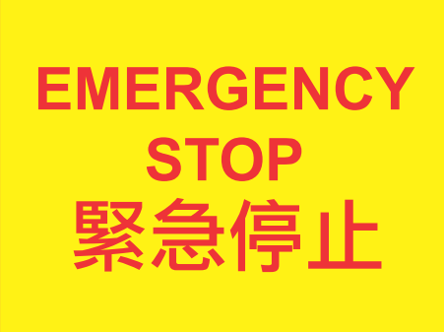
職業安全衛生設施規則
雇主對於使用動力運轉之機械，具有顯著危險者，應於適當位置設置有明顯標誌之緊急制動裝置，立即遮斷動力並與制動系統連動，能於緊急時快速停止機械之運轉。 (45條)
雇主對於具有顯著危險之原動機或動力傳動裝置，應於適當位置設置緊急制動裝置，立即遮斷動力並與剎車系統運動，於緊急時能立即停止原動機或動力傳動裝置之轉動(48條)

Slide 152
職業安全衛生設施規則
雇主對於鑽孔機、截角機等旋轉刃具作業，勞工手指有觸及之虞者，應明確告知並標 示勞工不得使用手套。 (56條)
?

Slide 153
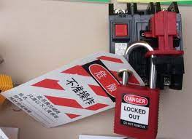
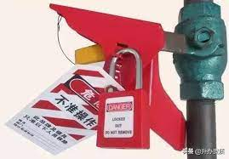
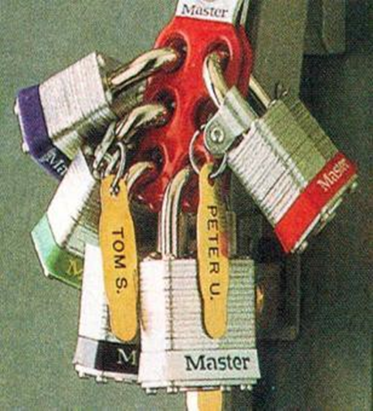
職業安全衛生設施規則
雇主對於機械之掃除、上油、檢查、修理或調整有導致危害勞工之虞者，應停止相關機械運轉及送料。為防止他人操作該機械之起動等裝置或誤送料，應採上鎖或設置標示等措施 並設置防止落下物導致危 害勞工之安全設備與措施(57條)
掛牌上鎖
相關圖片取自網路

Slide 154
引用新聞報導

Slide 155
切菜機檢修，手指被砍
103年11月3日，○○學校廚房切菜機故障，修理後試運轉時仍有雜音，廠商維修人員遂使切菜機保持運轉同時進行檢視，以右手伸入送菜端之輸送帶摸索，食指、中指、無名指第一節遭切菜機切斷送醫。
使用之切菜機

Slide 156
檢視切菜機，手指被切
104年5月14日，○○學校廚工操作切菜機作業，過程中察覺切菜機有異狀，雖已將設備斷電，惟未等機器停止運轉即伸手進入切菜機切菜處，致右手中指第一節遭切菜機切傷送醫。
使用之切菜機

Slide 157
絞肉機檢修
機械之掃除、上油、檢查、修理應停止運轉及送料
進料口加裝護罩並使用推肉棒
緊急制動裝置應有 明顯標誌，且伸手可及

Slide 158
職業安全衛生設施規則
雇主對於下列機械部分，其作業有危害勞工之虞者，應設置護罩、護圍或具有連鎖性能之安全門等設備：
一、紙、布、鋼纜或其他具有捲入點危險之捲胴作業機械。
二、磨床或龍門刨床之刨盤、牛頭刨床之滑板等之衝程部分。
三、直立式車床、多角車床等之突出旋轉中加工物部分。
四、帶鋸(木材加工用帶鋸除外)之鋸切所需鋸齒以外部分之鋸齒及帶輪。
五、電腦數值控制或其他自動化機械具有危險之部分。(58條)

Slide 159
職業安全衛生設施規則
雇主對於木材加工用帶鋸鋸齒(鋸切所需之部分及鋸床除外)及帶輪，應設置護罩或護圍等設備。(64條)

Slide 160
職業安全衛生設施規則
雇主設置固定式圓盤鋸、帶鋸、手推刨床、截角機等合計五台以上時，應指定作業管理人員負責執行下列事項：
一、指揮木材加工用機械之操作。
二、檢查木材加工用機械及其安全裝置。
三、發現木材加工用機械及其安全裝置有異時，應即採取必要之措施。
四、作業中，監視送料工具等之使用情形。(68條)

Slide 161
職業安全衛生設施規則
雇主對勞工從事動力衝剪機械金屬模之安裝、拆模、調整及試模時，為防止滑塊等突降之危害應使勞工使用安全塊、安全插梢或安全開關鎖匙等之裝置。
從事前項規定作業之勞工，應確實使用雇主提供之安全塊、安全插梢或安全開關鎖匙。 (69條)

Slide 162
職業安全衛生設施規則
雇主設置衝剪機械五台以上時，應指定作業管理人員負責執行下列職務：
一、檢查衝剪機械及其安全裝置。
二、發現衝剪機械及其安全裝置有異狀時，應即採取必要措施。
三、衝剪機械及其安全裝置裝設有鎖式換回開關時，應保管其鎖匙。
四、直接指揮金屬模之裝置、拆卸及調整作業。
(72條)

Slide 163
職業安全衛生設施規則
雇主對於離心機械，應裝置覆蓋及連鎖裝置。
前項連鎖裝置，應使覆蓋未完全關閉時無法啟動。
(第73條)
158

Slide 164
圖片取自網路

Slide 165
職業安全衛生設施規則
雇主對於扇風機之葉片，有危害勞工之虞 者，應設護網或護圍等設備。(第83條)

Slide 166
風扇有危害之虞未設護網

Slide 167
護網?

Slide 169
職業安全衛生設施規則
雇主對於勞工操作或接近運轉中之原動機、動力傳動裝置、動力滾捲裝置，或動力運轉之機械，勞工之頭髮或衣服有被捲入危險之虞時，應使勞工確實著用適當之衣帽。
(第279條)

Slide 173
勞 工 注 意 事 項

Slide 174
學校常見機械設備

Slide 175
車床

Slide 176
車床安全
資料來源:教育部「實驗場所安全衛生教育推動計畫」通識教材機械設備與安全

Slide 177
車床安全防護
車床防護設備有主軸與刀座部分 設施規則43、58條
緊急制動裝置-設施規則45條
172

Slide 178
銑床

Slide 179
銑床安全防護
銑床防護設備有主軸與刀座部分，防護設備未定位銑床無法啟動。-設施規則43條
緊急制動裝置-設施規則45條

Slide 180
鑽床

Slide 181
鑽床安全防護
標示不得使用手套(設施規則56條)
護罩(設施規則43)、緊急制動裝置-(設施規則45條)

Slide 182
研磨輪應標示規定 事項-安全標準119 條
研磨機安全防護

Slide 183
磨床安全防護

Slide 184
動力衝剪機械
安全防護
–安全護圍
– 安全擋塊
– 閘門
– 光柵
– 拉回裝置
– 掃除裝置
– 雙手操作

Slide 185
護圍、閘門

Slide 192
安全標準53條
安全標準50條
安全標準115條
安全標準52條

Slide 193
木材加工用圓盤鋸

Slide 194
木材加工用圓盤鋸
安全標準
安全標準60
安全標準116
安全標準62

Slide 197
空氣壓縮機

Slide 199
帶鋸機
設施規則64條

Slide 200
攪拌機

Slide 201
攪 拌機應設置 護圍 及 連鎖裝置

Slide 204
離心機

Slide 205
滾軋機
雇主對於滾輾紙、金屬箔等或其它具有捲入點之滾軋機有危害勞工之虞時，應設護圍、導輪等設備。
（職業安全衛生設施規 則第78條）

Slide 206
固定式起重機
實驗室或實習工廠以固定式起重機為主。
固定式起重機吊升荷重在3噸以上為危險性機械，須有檢查合格後才能使用。
定式起重機吊升荷重0.5噸以上未滿3噸為中型起重機應實施荷重試驗及安定試驗，確認安全方得使用(起升則11)
操作吊升荷重3噸以上之起重機人員必須接受危險性機械操作人員安全衛生教育訓練，操作0.5以上未滿3噸起重機及從事吊掛人員則應接受特殊作業安全衛生教育訓練。

Slide 207
固定式起重機

Slide 208
固定式起重機
應標示其額定荷重(起升則18)
應明顯易見處標示起重機之額定荷重、製造者名稱、製造 年月
吊鉤或吊具應有防止吊舉中吊掛物體脫落之裝置(設施規
則90條)
應設置有防止捲揚時鋼索過捲之預防裝置(設施規則91條)
起重機運轉時嚴禁人員進入吊舉物的下方(設施規則92條)
人員應佩戴安全防護具(安全帽)

Slide 209
感電災害-

Slide 210
感電事故
直接觸 電
電氣裝置運轉時，直接與帶電部位接觸
間接觸 電
電氣裝置絕緣裂化，造成內部帶電部位 漏電至外部的非帶電金屬部位

Slide 211
冷氣漏電高中生感電死亡

Slide 213
感電預防
(設施規則)
設239至253→電氣設備及線路一般規定
設254至255→停電作業
設256至263→活線作業及活線接近作業
設264至276→管理
設284→電焊、氣焊從事熔接、熔斷等作業置備安全面罩、防護眼鏡及防護手套等設備
設290→電氣工作用電工安全帽、絕緣防護器具

Slide 214
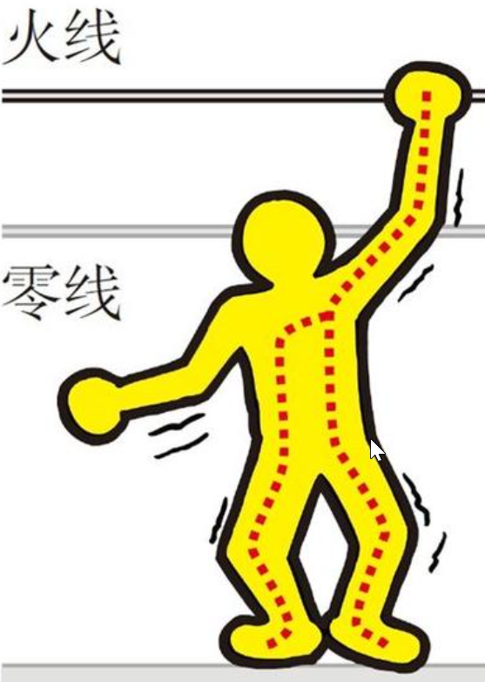
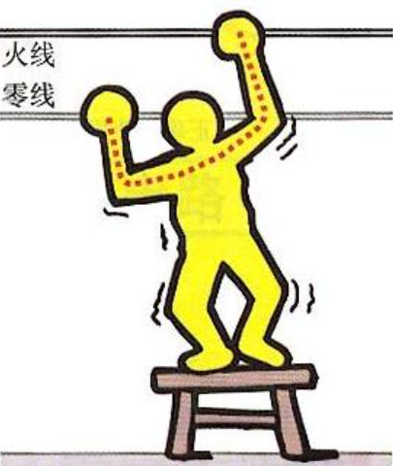
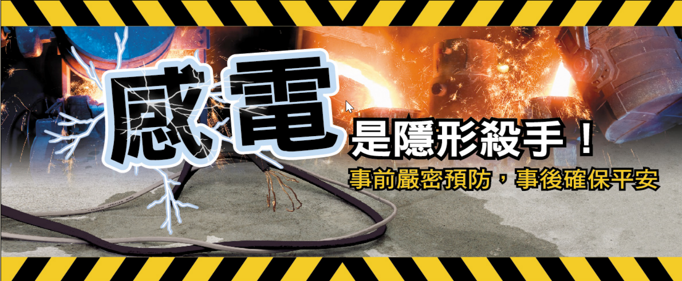
人為什麼會感電？
為保護、協調電力系統安全，電力系統中性線都接地，因而中性線又稱為地線。站在地上或與大地接觸的人碰到電線火線時，人體即有電壓存在，此電壓會在人體上產生電流，對人體產生危害。此為最常見的感電情形，其電流路徑為漏電點流經至人體，再流經至大地。

Slide 215
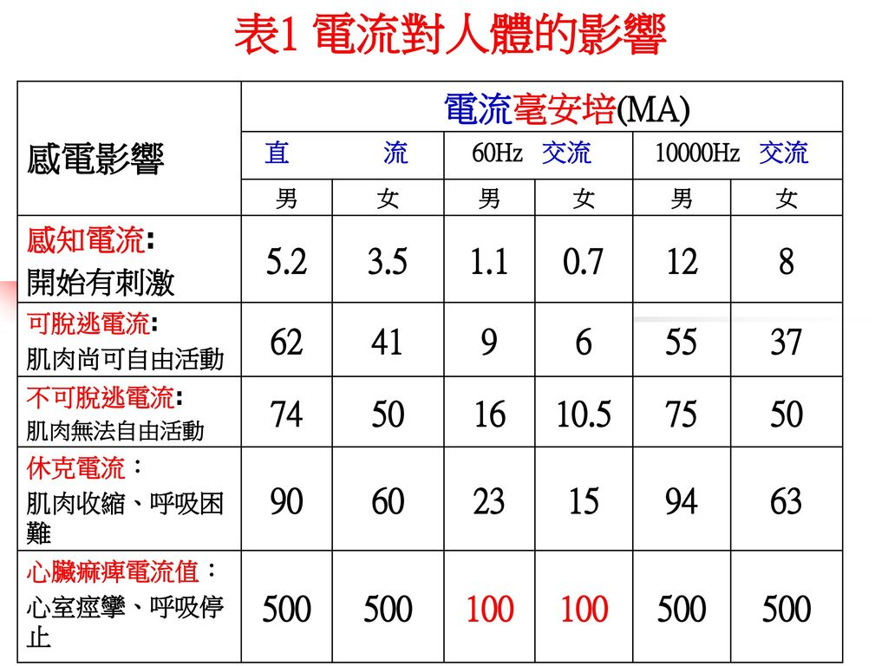
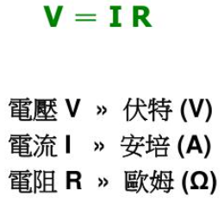
感電對人體危害
電流大小(I)
路線(手指測試?)
人體乾燥皮膚R=1M-6MΩ
人體潮濕皮膚R=1KΩ
乾燥感電I=110V/1MΩ =1.1mA
潮溼感電I=110V/1K Ω =110mA(100倍)

Slide 216
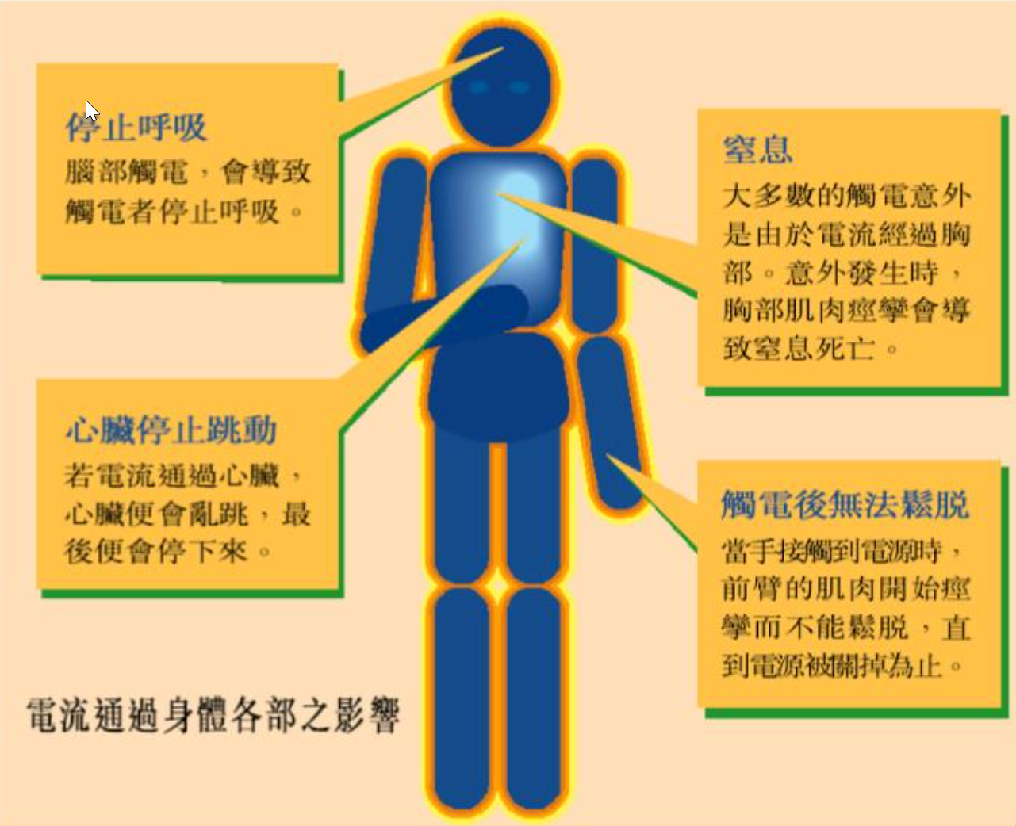

Slide 217
電弧灼傷：電弧是空氣被離子化而通電流的一種狀態，溫度約3000℃

Slide 218
不安全電氣設施

Slide 219
不安全電氣設施

Slide 220
不安全電氣設施

Slide 221
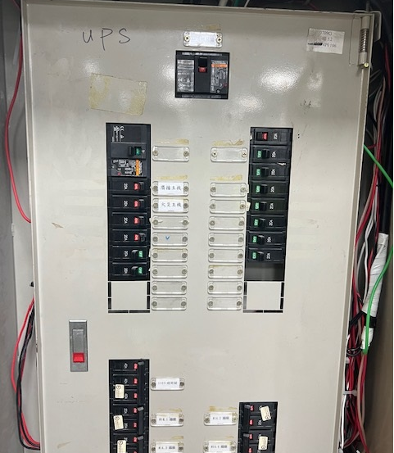
隔離
隔離乃使帶電的電氣設備或線路與工作者分開或保持距離，使勞工不易碰觸。如開關箱內電源線端子有接觸之虞者，以護板 (中隔板)隔離。(設241)
明確劃定標示電氣危險場所，必要時可加護圍或上鎖，並禁止未經許可人員進入。(設276)

Slide 222
電源開關箱
分路開關
漏電斷
路器型
中隔板

Slide 228
絕緣
作業中或通行時，有接觸絕緣披覆配線或移動電線或電器機具、設備之虞，應有防止絕緣被破壞或老化等之設施。(設246)
絕緣有被破壞之虞
防止絕緣被破壞

Slide 230
, 106. 9伏特

Slide 231
漏電斷路器相關規定
使用對地電壓在150伏特以上移動式或攜帶式電動機具，或於含水或被其他導電度高之液體 濕潤之潮濕場所、金屬板上或鋼架上等導電性良好場所使用移動式或攜帶式電動機具，為防止因漏電而生感電危害，應於各該電動機具之連接電路上設置適合其規格，具有高敏感度、 高速型，能確實動作之防止感電用漏電斷路器。
(設243)
漏電斷路器以裝置於分路為原則。
(用戶用電設備裝置規則61條)
229

Slide 232
漏電斷路器相關規定
那些用電設備、電路需裝設漏電斷路器
(用戶用電設備裝置規則 59條)
一、建築或工程興建之臨時用電設備。
二、游泳池、噴水池等場所水中及周邊用電設備。
三、公共浴室等場所之過濾或給水電動機分路。
四、灌溉、養魚池及池塘等用電設備。
五、辦公處所、學校和公共場所之飲水機分路。
六、住宅、旅館及公共浴室之電熱水器及浴室插座分路。
七、住宅場所陽台之插座及離廚房水槽一•八公尺以內之插座分路。
八、住宅、辦公處所、商場之沉水式用電設備。
九、裝設在金屬桿或金屬構架之路燈、號誌燈、廣告招牌燈。
十、人行地下道、路橋用電設備。
十一、慶典牌樓、裝飾彩燈。
十二、由屋內引至屋外裝設之插座分路。
十三、遊樂場所之電動遊樂設備分路。

Slide 234
232

Slide 238
停電維修作業
切斷電源(開關箱、配電盤)
並施以開關加鎖之安全措施
並懸掛「停電作業中禁止操作」等警告標示牌
停電作業中
禁止操作

Slide 239
活線作業及活線接近作業
雇主使勞工於低壓電路從事檢查、修理等活線 作業時，應使該作業勞工戴用絕緣用防護具， 或使用活線作業用器具或其他類似之器具。
(設施規則256條)
雇主使勞工於接近低壓電路或其支持物從事敷 設、檢查、修理、油漆等作業時，應於該電路 裝置絕緣用防護裝備。但勞工戴用絕緣用防護 具從事作業而無感電之虞者，不在此限(設施 規則257條)
•
237

Slide 240
特高壓充電電路應保持距離
雇主使勞工於特高壓之充電電路或其支持碍子從事檢查、修理、清掃等作業時，應有下列設施之一：
一、使勞工使用活線作業用器具，並對勞工身體或其使用中之金屬工具、材料等導電體，應保持下表所定接近界限距離。
二、使作業勞工使用活線作業用裝置 並不得使勞工之身體或其使用中之 金屬工具、材料等導電體接觸或接近 於有使勞工感電之虞之電路或帶電體。
(設施規則260)

Slide 241
可以申請斷電、絕緣保護
1911搶修專線
服務所

Slide 242
電功率(瓦特)=電壓(伏特)X電流(安培) P = V X I
240

Slide 244
電盤前保留空間
雇主對於六百伏特以下之電氣設 備前方，至少應有八十公分以上之水平工作空間
(設施規則268)

Slide 245
跌倒災害預防

Slide 246
職業安全衛生設施規則 第21條
工作場所之通道、地板、階梯應保持不致使勞工跌倒、滑倒、踩傷等之安全狀態，或應採取必要之預防措施。

Slide 247
地板汙染

Slide 248
室內地板表面不規則

Slide 251
地墊不整易造成跌倒

Slide 252
防滑地墊使用

Slide 254
職業安全衛生設施規則第 27 條
雇主設置之安全門及安全梯於勞工工作期間內不得上鎖，其通道不得堆置物品。

Slide 255
職業安全衛生設施規則

Slide 256
職業安全衛生設施規則
第31條:
對於室內工作場所，應有適應其用途之寬度，其主要人行道不得小於
１公尺。
各機機械間或其他設備間通道不得小於８０公 分。
主要人行道、安全門、安全梯應有明顯標示。
256
2.1m

Slide 257
職業安全衛生設施規則
第36條:
架設之通報規定：
堅固構造。
頃斜３０度以下或設置樓梯，或未滿２公 尺設扶手。
傾斜１５度以上設防止滑溜設施。
有墜落之虞者，７５公分以上堅固扶手。

Slide 258
實驗室危害物質管理

Slide 259
化學品分類與標示之全球調和制度
（ Globally Harmonized System,GHS ）
配合聯合國推動 GHS 時程及各國推動之進展，我國「危害性化學品標示及通識規則」，對於符合國家標準CNS 15030 具有物理性或健康危害之化學品，均應依規定辦理。

Slide 260
工作中使用或接近化學物質：
知的權利
Created by KLSIO

Slide 261
職業安全衛生法第10條
雇主對於具有危害性之化學品，應予標示、製備清單及揭示安全資料表， 並採取必要之通識措施。

Slide 263
492

Slide 268
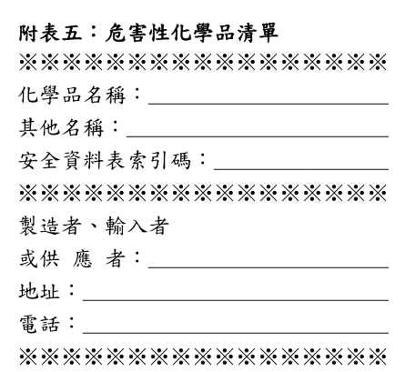
職業安全衛生法第10條
雇主對於具有危害性之化學品，應予標示、製備清單及揭示安全資料表，並採取必要之通識措施。
製造者、輸入者或供應者，提供前項化學品與事業單位或自營作業者前，應予標示及提供安全資料表；資料異動時，亦同。
(增訂化學品製造、輸入或供應者標示及提供安全資料表之義務)

Slide 269
未有GHS標示

Slide 270
未有GHS標示

Slide 271
無標示?
洗櫃用?
英文…?
Created by KLSIO

Slide 272
知道是什麼嗎?

Slide 273
建立一套通識制度(危害通識計畫)
(危害性化學品標示及通識規則)
齊一標示(相同物質相同標示)
圖式:
內容:名稱、危害性、防範措施、製造商等
危害物質清單
安全資料表(中文為主)
危害通識教育訓練 3HR

Slide 274
例外(通識規則第4條)
下列物品不適用本規則：
一、事業廢棄物。
二、菸草或菸草製品。
三、食品、飲料、藥物、化粧品。
四、製成品。
五、非工業用途之一般民生消費商品。
六、滅火器。
七、在反應槽或製程中正進行化學反應之中間產物。
八、其他經中央主管機關指定者。

Slide 275
危害通識計畫項目
第十七條
應含危害性化學品清單、安全資料表、標示、危害通識教育訓練等必要項目之擬定、執行、紀錄及修正措施。
並依實際狀況訂定並適時檢討更新危害通 識計畫，且依計畫確實執行，其執行結果紀錄保存3年。

Slide 276
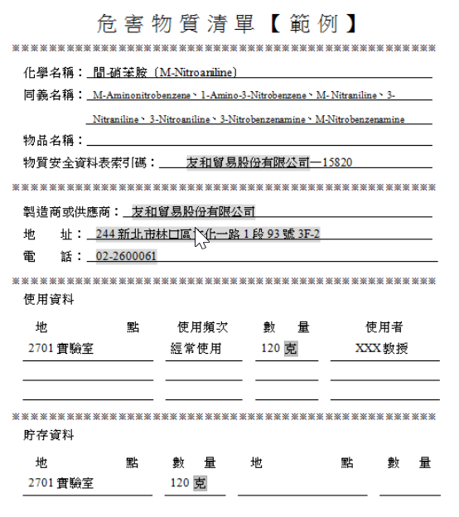
危害性 化學品清單

Slide 277
標示－容器標示
◼危害圖式
◼內容(中文)
名稱
危害成分(混合物中危害成分)
警示語(只列嚴重者危險、警告)
危害警告訊息(全部列出)
危害防範措施(無標準化)
製造者、輸入者或供應商之名稱、地址及電話
(加註〝更詳細的資料請，參考安全資料表〞)

Slide 278
安全資料表
供實驗人員查閱化學品相關的安全衛生注意事項的資料表。
共十六個項目
通常為A4大小4~6頁的紙本或電腦檔案。
依法化學品製造商或供應商需提供物質安全資料表給予化學品購買者。

Slide 280
藥品櫃管理
耐腐蝕
固定於牆壁上
上鎖
通風換氣裝置

Slide 281
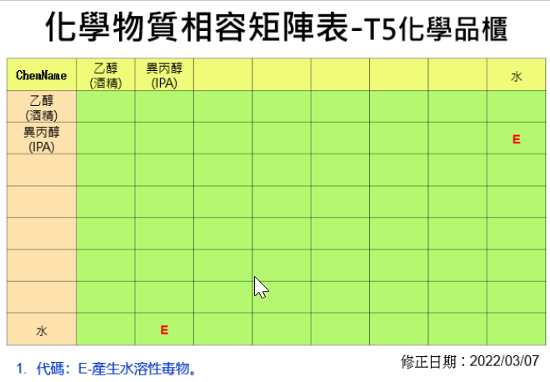
化學品儲存原則
避免堆積過多、過量的化學藥品。
分類、分級儲存有火災、爆炸及毒氣外洩之虞的化學品與原物料。
避免懸空或有潛在傾倒危險的藥品儲櫃設計及使用，應使用固定式化學藥品儲存櫃。
使用小量體積的化學品存放容器。
避免化學儲存區域內存在點火源。
遵照廢液相容矩陣表妥適儲存廢棄化學品。

Slide 286
高壓氣體容器注意事項(例．鋼瓶)
高壓氣體鋼瓶有無橫置之固定
各種錶壓是否正常
鋼瓶儲存間是否有易燃物
各種鋼瓶成分是否標示清楚
檢查接頭部份有無溢洩
鋼瓶儲存間之溫度是否超過 40°c

Slide 288
鋼瓶
溫度經常保持於40℃ 以下§設施規則第108 條
危害物質容器之危害 圖式§通識規則5
裝妥護蓋
§設施規則108
周圍兩公尺內無 引火性物品
§設施規則108
鋼瓶應直立併列， 固定措施
§設施規則108
鋼瓶或空瓶，分區放置。可燃性氣體、 有毒性氣體及氧氣之鋼瓶，分開貯存
§設施規則108
安全資料表置於工 作場所易取得之處
§通識規則17
29
1

Slide 289
錯誤案例
化學品擺放 雜亂
部份化學品 未加蓋
桌上化學品 櫃未設護欄

Slide 290
未依規定標示GHS
危害圖式形狀為直立四十五度角之正方形，其大小需能辨識清楚。
圖式符號應使用黑色，背景為白色，圖式之紅框有足夠警示作用之寬度。

Slide 291
排氣櫃中擺放 過多物品，影 響排氣氣流
化學品洩漏未 清理乾淨
294

Slide 292
通風設備
實驗室內應保持通風良好
如操作揮發性化學品，應於化學抽氣櫃內進行
操作具空氣傳播能力的微生物，應於生物安全櫃內進行
化學抽氣櫃與生物安全櫃的功能、結構不同，不可混用
抽氣櫃中避免擺放多餘的物品，以免影響
局部排氣裝置、抽氣櫃等設備應定期檢查
化學排氣櫃
局部排氣
295
295

Slide 293
部分氣體鋼瓶未確實固 定
未使用的氣體鋼瓶應使用鋼瓶蓋保護開關與氣閥
296

Slide 294
鋼瓶應固定
297

Slide 295
高壓氣體容器(氣體鋼瓶)
氣體鋼瓶注意事項：
高壓氣體鋼瓶有無橫置之固定
各種錶壓是否正常
鋼瓶儲存間是否有易燃物
各種鋼瓶成分是否標示清楚
檢查接頭部份有無溢洩
鋼瓶儲存間之溫度是否超過40°C
依規定標示
扳手不可置於鋼瓶開關上
鋼瓶需固定
備用、空瓶應裝上瓶蓋
298

Slide 296
廢液桶未加蓋
廢液桶下未設置防外洩盛盤
廢液桶無相關標示

Slide 297
沖淋設備堆積雜物

Slide 298
• 2013年05月0
9日
2013年05月09日
防 護 具 的 重
2013年05月10日
2020年02月28日
2004年05月12日
要
2012年09月18日
圖片取自網路

Slide 299
防護具

Slide 300
防護具

Slide 303
急救人員、器材
事業單位應參照工作場所大小、分布、危險狀況與勞工人數，備 置足夠急救藥品及器材，並置急救人員辦理急救事宜。但已具有 急救功能之醫療保健服務業，不在此限。
前項急救人員應具下列資格之一，且不得有失聰、兩眼裸視或矯 正視力後均在零點六以下、失能及健康不良等，足以妨礙急救情 形：
一、醫護人員。
二、經職業安全衛生教育訓練規則所定急救人員之安全衛生教育 訓練合格。
三、緊急醫療救護法所定救護技術員。
第一項所定急救藥品與器材，應置於適當固定處所及保持清潔， 至少每六個月定期檢查。對於被污染或失效之物品，應隨時予以 更換及補充。
第一項急救人員，每一輪班次應至少置一人；其每一輪班次勞工
人數超過五十人者，每增加五十人，應再置一人。

Slide 304
緊急應變器材點檢

Slide 307
#校園安全，我們都不是局外人
勞動部
職安署 勞檢機構
教育部及
教育局
校長
健康 保健 中心
環安衛 中心
校安 中心
各院所
各行政 單位
全校 師生
外部 資源
310

Slide 308
參考資料:
https://www.safelab.edu.tw/index.aspx(教育部學校安全衛生資訊網)
http://www.osha.gov.tw/(勞動部職業安全衛生署)
https://www.ilosh.gov.tw/(勞動部勞動及職業安全衛生研究所)
https://trains.osha.gov.tw/(勞動部職業安全衛生教育訓練網)
https://www.sh168.org.tw/Default.aspx(勞動部中小企業安全衛生資訊
網)
http://www.klsio.gov.tw/(高雄市政府勞工局勞動檢查處)
https://lio.gov.taipei/(臺北市勞動檢查處)
https://ilabor.ntpc.gov.tw/page/labor-standards-inspection-office(新北市 政府勞動檢查處)
https://www.doli.taichung.gov.tw//(臺中市勞動檢查處)
https://www.osha.gov/(美國職業安全衛生署)
https://www.tfdp.com.tw/cht/index.php(防災消防館)

